Slide 1

交互图
1 概述
2 顺序图
3 协作图
4 顺序图与协作图比较

Slide 2
交互图
1 概述
1.1 交互图的概念
1.2 交互图的类型
1.3 交互图的作用

Slide 3
1.1 交互图的概念
1. 交互图的概念
交互图(interaction): 用来描述对象之间、对象与参与者之间的动态协作关系，以及协作过程中行为次序的图形文档。

Slide 4
1.1 交互图的概念
1. 交互图的概念
交互图(interaction): 用来描述对象之间、对象与参与者之间的动态协作关系，以及协作过程中行为次序的图形。
2.交互图的类型
顺序图（ Sequence diagram ）又称为时序图
协作图（ Collaboration diagram ）

Slide 5
1.1 交互图的概念
1. 交互图的概念
交互图( Interaction diagram ): 是描述对象之间的关系以及对象之间的信息传递的图。
2.交互图的类型
顺序图（ Sequence diagram ）
协作图（ Collaboration diagram ）
3. 交互图的作用
通常用来描述一个用例的行为，实现一个用例，完成对系统行为的建模。

Slide 6
交互图
2 顺序图（时序图）
2.1 顺序图的概念
2.2 顺序图的样式和元素
2.3 消息
2.4 建立顺序图

Slide 7
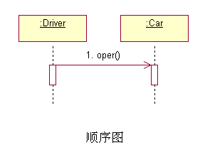
1. 顺序图的概念
顺序图(sequence diagram): 是用来描述为了完成某确定事务，对象之间按照时间顺序进行消息交互的图。
2. 顺序图样式和组成
消息
对象
生命线
激活期

Slide 8

2. 顺序图样式和组成
① 对象的命名
●
：类名
：对象名
对象名：类名
匿名对象
对象的左右排列位置
对象的左右顺序并不重要，但是为了图面的清晰整洁起见，通常应遵循以下两个原则：
（1）把交互频繁的对象尽可能地靠拢
（2）把初始化整个交互活动的对象（有时是一个参与者）放置在最左边

Slide 9
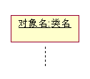
2. 顺序图样式和组成
② 生命线
表示对象存在的时间，对象下面一条虚线表示。
生命线从对象创建开始到对象销毁时终止。
●
对象在生命线上的两种状态：
休眠状态
激活状态
对象生命线
×
表示对象的撤销

Slide 10
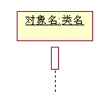
2. 顺序图样式和组成
③ 控制焦点 / 激活期
小矩形，表示这个时间对象将执行操作。
当一个对象没有被激活期时，该对象处于休眠状态，什么事都不做，但它仍然存在，等待新的消息来激活它。
当一条消息被传递给对象的时候，它会触发该对象的某个行为，这是就说该对象被激活了。
当一个对象处于激活期时，表明该对象正在执行某个动作。
●
矩形框的高度表示对象执行一个操作所经历的时间段，矩形的顶部表示动作的开始，底部表示动作的结束。
对象接收消息后可以由自己的某个操作来完成，也可以通过其他对象的操作来完成。
.
.
激活期

Slide 11
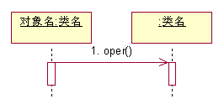
2. 顺序图样式和组成
④ 消息
带箭头的连线，表示对象之间传输的信息。
对象之间的交互是通过互发消息来实现的。一个对象可以请求（要求）另一个对象做某件事件。
消息从源对象指向目标对象。消息一旦发送便将控制从源对象转移到目标对象。
●
消息

Slide 12
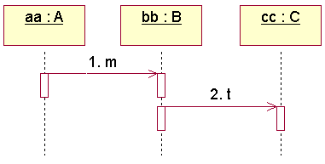
时序图中，消息的阅读顺序是严格自上而下的

Slide 13
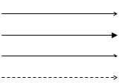
2、消息的类型与符号
简单消息（包括反身消息）
同步消息
异步消息
返回消息（可选）

Slide 14
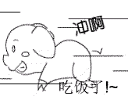
实例：同步与异步
你叫我去吃饭，我听到了就和你去吃饭；如果没有听到，你就不停的叫，直到我告诉你听到了，才一起去吃饭。
你叫我去吃饭，然后自己去吃饭，我得到消息后可能立即走，也可能等到下班才去吃饭。

Slide 15
所以，要我请你吃饭就用同步的方法，要请我吃饭就用异步的方法，这样你可以省钱。^_^!

Slide 16
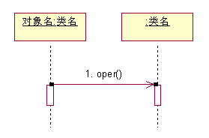
3. 消息
消息：对象之间传输的信息。UML消息有以下类型：
① 调用消息( Procedure Call )
调用消息(也称为同步消息)的发送者把控制传递给接收者，然后停止活动，直到消息接收者放弃或返回控制。
调用消息

Slide 17
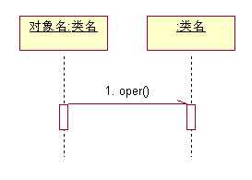
3. 消息
②异步消息( Asynchronous )
异步消息的发送者通过消息把信号传递给接收者，然后继续自己活动，不等待接收者返回消息或控制。
异步消息

Slide 18
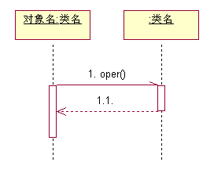
3. 消息
③返回消息( Return )
返回消息表示从消息接受对象返回信息。
返回消息

Slide 19
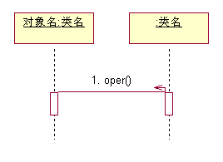
3. 消息
④阻止消息
阻止消息指消息发送者发出消息给接收者，如果接收者无法立即接收这个消息，则发送者放弃这个消息。
阻止消息

Slide 20
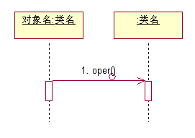
3. 消息
⑤超时消息
超时消息指消息发送者发出消息给接收者，并按指定时间等待，如果接收者无法在指定时间内接收这个消息，则发送者放弃这个消息。
超时消息

Slide 21
3. 消息类型
● 同步消息
● 异步消息
● 返回消息
● 阻止消息
● 超时消息

Slide 22
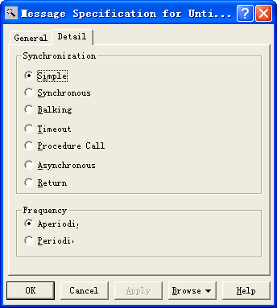
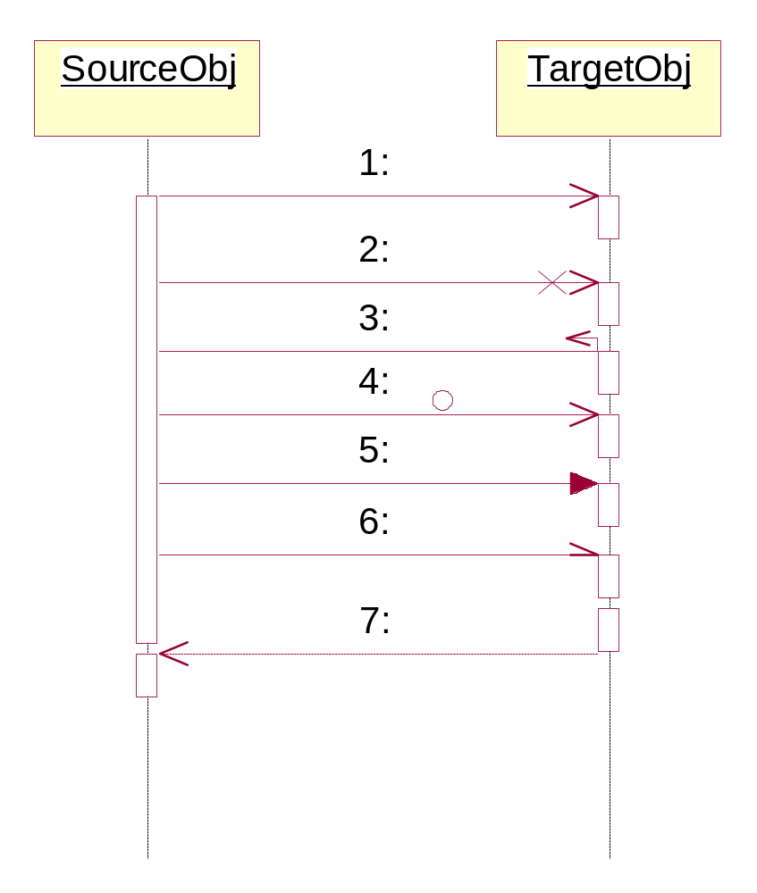
Rose中的消息：简单消息

Slide 23

Rose中的消息：同步消息

Slide 24

Rose中的消息：阻止消息

Slide 25
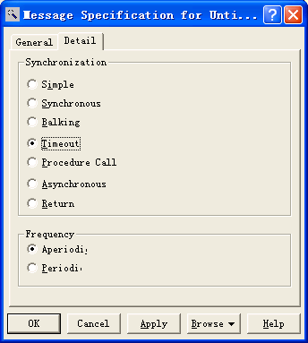
Rose中的消息：超时消息

Slide 26
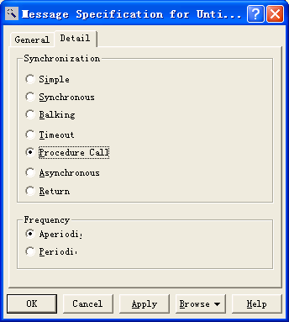
Rose中的消息：过程调用

Slide 27
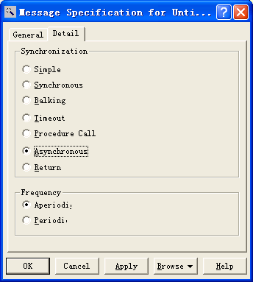
Rose中的消息：异步消息

Slide 28
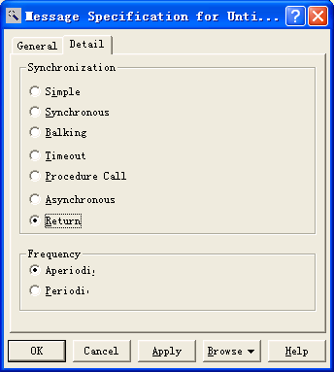
Rose中的消息：返回消息

Slide 29
Rose中的消息：小结
其中：
Simple和Asynchronous（异步）同义
Synchronous （同步）和Procedure Call同义
Return 不变
新增：
阻止（Balking）
接受者如果无法立即接收，则发送者放弃消息；
超时（Timeout）：
如果接受者无法在指定时间内接收，则发送者放弃消息。

Slide 30
3. 消息
⑥消息的语法格式
[条件][消息序号][返回值：=]消息名（[参数列表]）
例如：
2：display( x , y ) 简单消息
1.2.1：p:= find( specs ) 嵌套消息，消息带返回值
[x<0] 4: invert( x , color ) 条件消息
3.1 * update( ) 循环消息

Slide 31
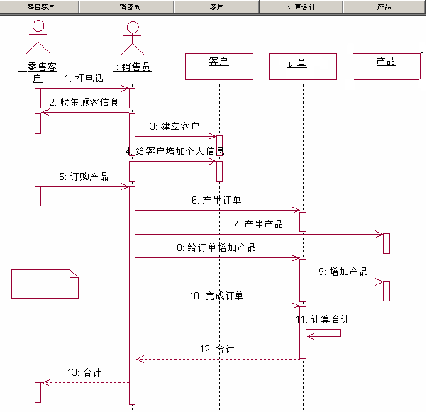
零售业务顺序图

Slide 32
4.建立顺序图
① 从用例中识别交互过程;
●

Slide 33
4.建立顺序图
① 从用例中识别交互过程;
② 识别参与交互过程的对象;
●

Slide 34
4.建立顺序图
① 从用例中识别交互过程;
② 识别参与交互过程的对象;
③ 为每一个对象设置生命线,并确定对象的存在期限;
●

Slide 35
4.建立顺序图
① 从用例中识别交互过程;
② 识别参与交互过程的对象;
③ 为每一个对象设置生命线,并确定对象的存在期限;
④ 从引发交互的初始消息开始,在对象生命线上依次画出交互的消息;
●

Slide 36
4.建立顺序图
① 从用例中识别交互过程;
② 识别参与交互过程的对象;
③ 为每一个对象设置生命线,并确定对象的存在期限;
④ 从引发交互的初始消息开始,在对象生命线上依次画出交互的消息;
⑤如果需要,可以给消息增加时间约束,以及前置条件和后置条件。
●

Slide 37

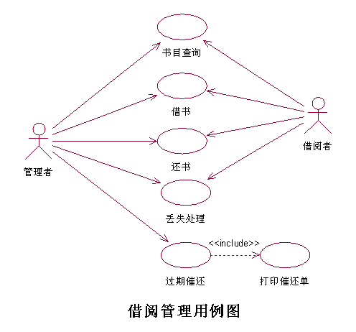
实例：图书馆借书处理的顺序图

Slide 38
实例：图书馆借书处理的顺序图
● 用例：借书
●参与者：管理员,借阅者
●基本事件流：
1. 借阅者带着借书证和书来到柜台。
2. 管员输入借阅者的借书证编码。
3. 系统检查借阅者的合法性。
4. 系统显示借阅者的信息。
5. 系统检查借阅者的借阅信息。
管员输入所借图书的条码。
7. 系统显示所借图书的信息，并登记图书。
管员重复6~7步，直到结束。
8. 系统登记借阅者的本次借阅信息，并显示。
●扩展事件流：
3a. 借阅者身份非法，则提示，本次拒借。
5a. 该借阅者所借图书中有超期的, 则提示, 本次拒借。
5b. 该借阅者所借图书数量超过了上限, 则提示, 本次拒借。

Slide 39
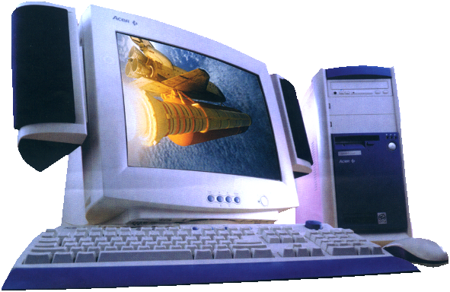
实例：图书馆借书处理的顺序图
① 识别交互过程。
读者在借书时，先由管理员把借书证上的读者编号扫描给系统，系统检查这个读者的借书证合法信息,如果不合法,则系统给出提示,如果正确系统返回读者的身份信息，以及读者的借阅信息。
如果读者借书数量没有超过借书的上限，则把要借书的图书编号输入系统，系统登记借书信息，并返回借书成功信息，借书过程完成。
教学进程

Slide 40
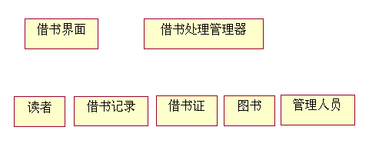
实例：图书馆借书处理的顺序图
② 识别参与交互过程的对象；
教学进程

Slide 41
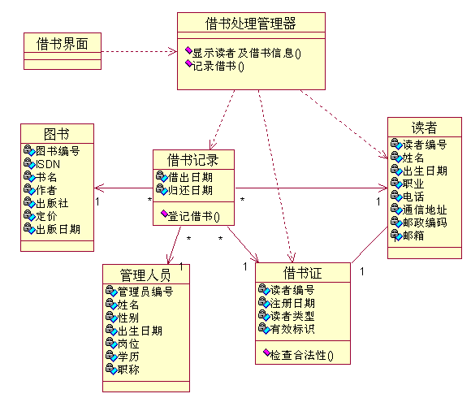
③ 绘制借书处理类图
教学进程

Slide 42
实例：图书馆借书处理的顺序图
③ 为每一个对象设置生命线,并确定对象的存在期限；
④ 从引发交互的初始消息开始,在对象生命线上依次画出交互的消息
⑤ 绘制顺序图
教学进程

Slide 43
